Slide 1


PHÒNG GIÁO DỤC VÀ ĐÀO TẠO QUẬN LONG BIÊN TRƯỜNG MẦM NON HOA SỮA
HOẠT ĐỘNG PHÁT TRIỂN NGÔN NGỮ
Đề tài: Truyện “ Ai đáng khen nhiều hơn”
Lứa tuổi: 5-6 tuổi Giáo viên: Nguyễn Thị Hồng Diệp
Năm học: 2022 - 2023

Slide 2
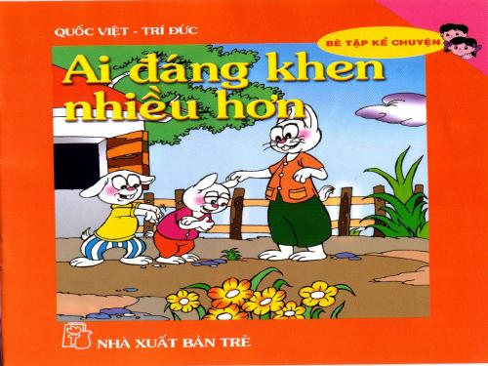

Slide 3
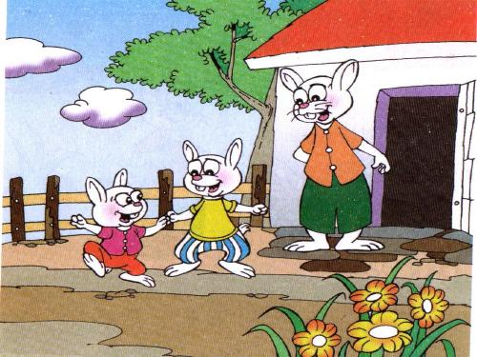

Slide 4
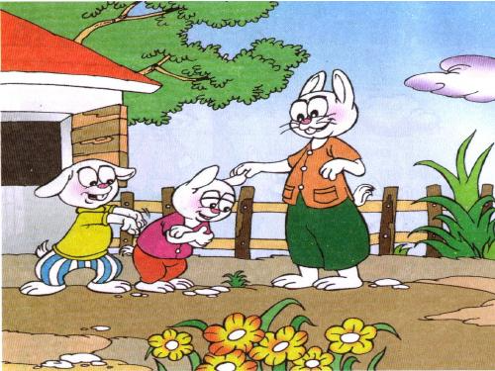

Slide 5
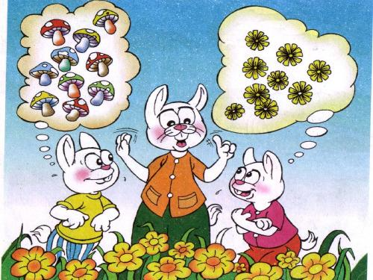

Slide 6
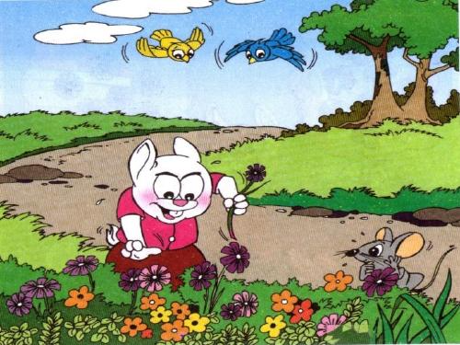

Slide 7
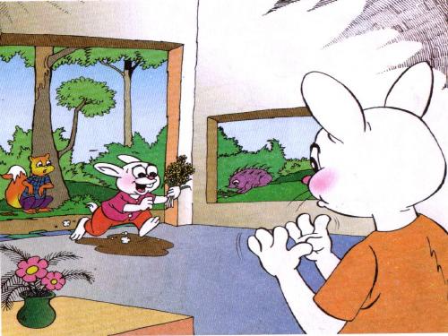

Slide 8
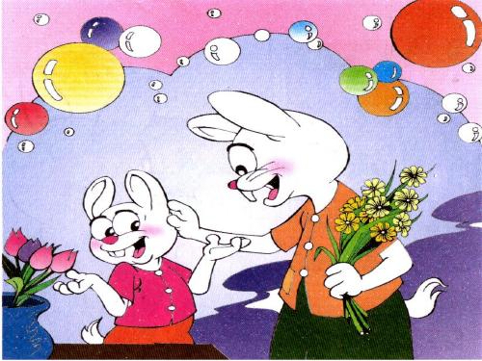

Slide 9
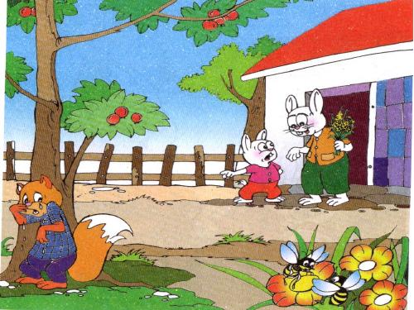

Slide 10
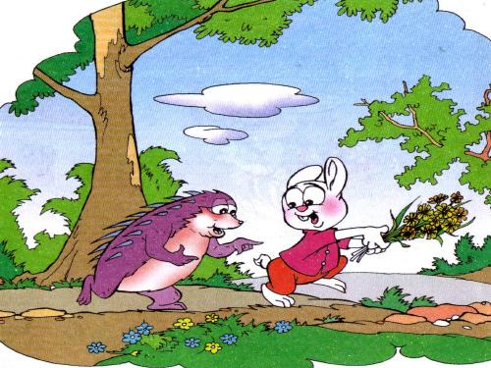

Slide 11
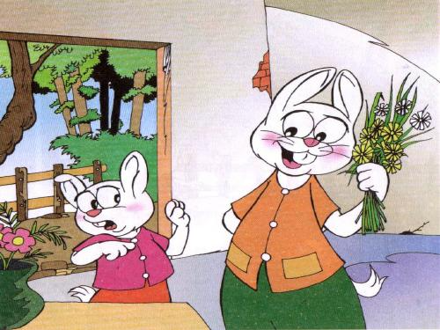

Slide 12
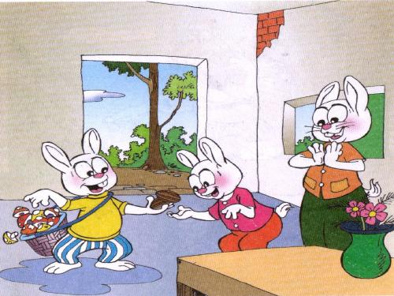

Slide 13
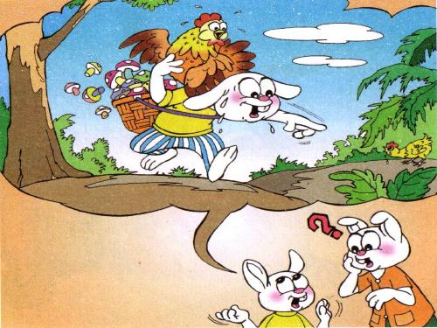

Slide 14
